Slide 1


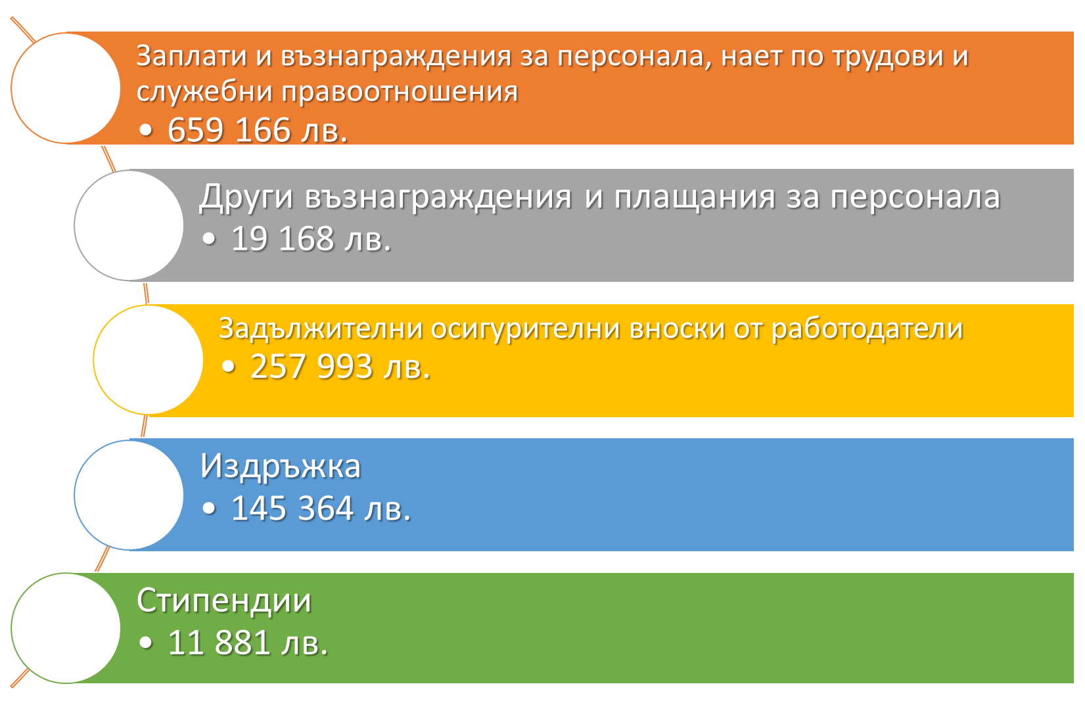


Финансов
ОТЧЕТ
ВТОРО тримесечие
ЮНИ
2025
Заплати и възнаграждения за персонала, нает по трудови и служебни правоотношения
Други възнаграждения и плащания за персонала
Задължителни осигурителни вноски от работодатели
Издръжка
Стипендии
Представено от:
Мая Соколарска
Детелина Димитрова

Slide 2
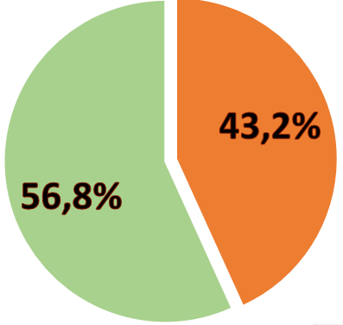
Заплати и възнаграждения за персонала, нает по трудови и служебни правоотношения 590 085 от 1 341 349 лв.
Други възнаграждения и плащания за персонала
Задължителни осигурителни вноски от работодатели
130 565 от 310 200 лв.
Издръжка 110 969от 263 586лв.
Стипендии 9 193от 14 700 лв.
24 716от 81 700 лв.
Придобиване на дълготрайни материални активи
3 734 лв. от 0 лв.
ІІ-РО
ТРИМЕ-СЕЧИЕ
ИЗРАЗ-ХОДЕНО ОБЩО:
869 262 лв.

Slide 3
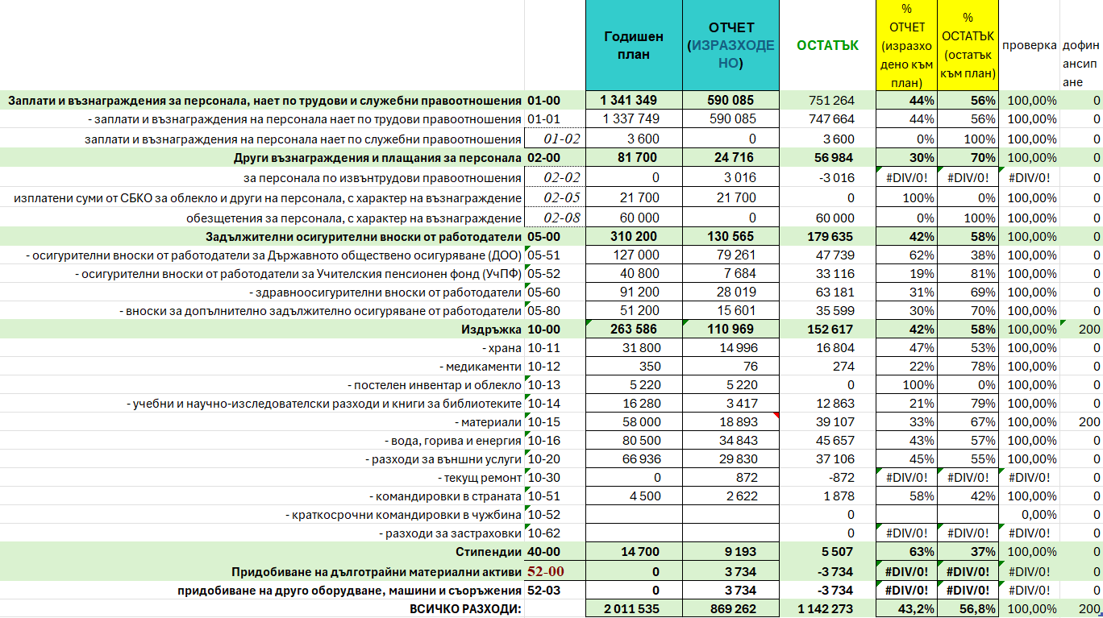

Slide 4
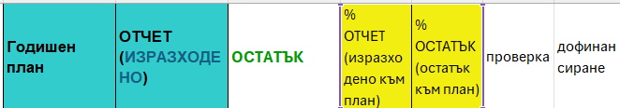
Заплати и възнаграждения за персонала, нает по трудови и служебни правоотношения (01-00)

Slide 5
Други възнаграждения и плащания за персонала (02-00)

Slide 6
Задължителни осигурителни вноски от работодатели (05-00)

Slide 7
Задължителни осигурителни вноски от работодатели (05-00)

Slide 8
Издръжка (10-00)

Slide 9
Издръжка (10-00)

Slide 10
Стипендии (40-00)

Slide 11
ВСИЧКО РАЗХОДИ:
+ 200 лв.
дофинансиране
в материали, от Издръжка
869 062 лв. + 200 лв. = 869 262 лв.

